Slide 1
Проект с детьми младшей группы «Полезный снег»
Автор: Бурдина Алина Эдуардовна,
воспитатель
МБДОУ «Детский сад №38»,
г.Лысьва
Пермский край

Slide 2
«Конечная цель всякого воспитания — воспитание самостоятельности посредством самодеятельности»
А.Дистервег

Slide 3
Проект «Полезный снег»
Цель педагога: отучить детей есть снег
Цель детей: как съесть снег, чтобы не заругали и не заболеть.

Slide 4
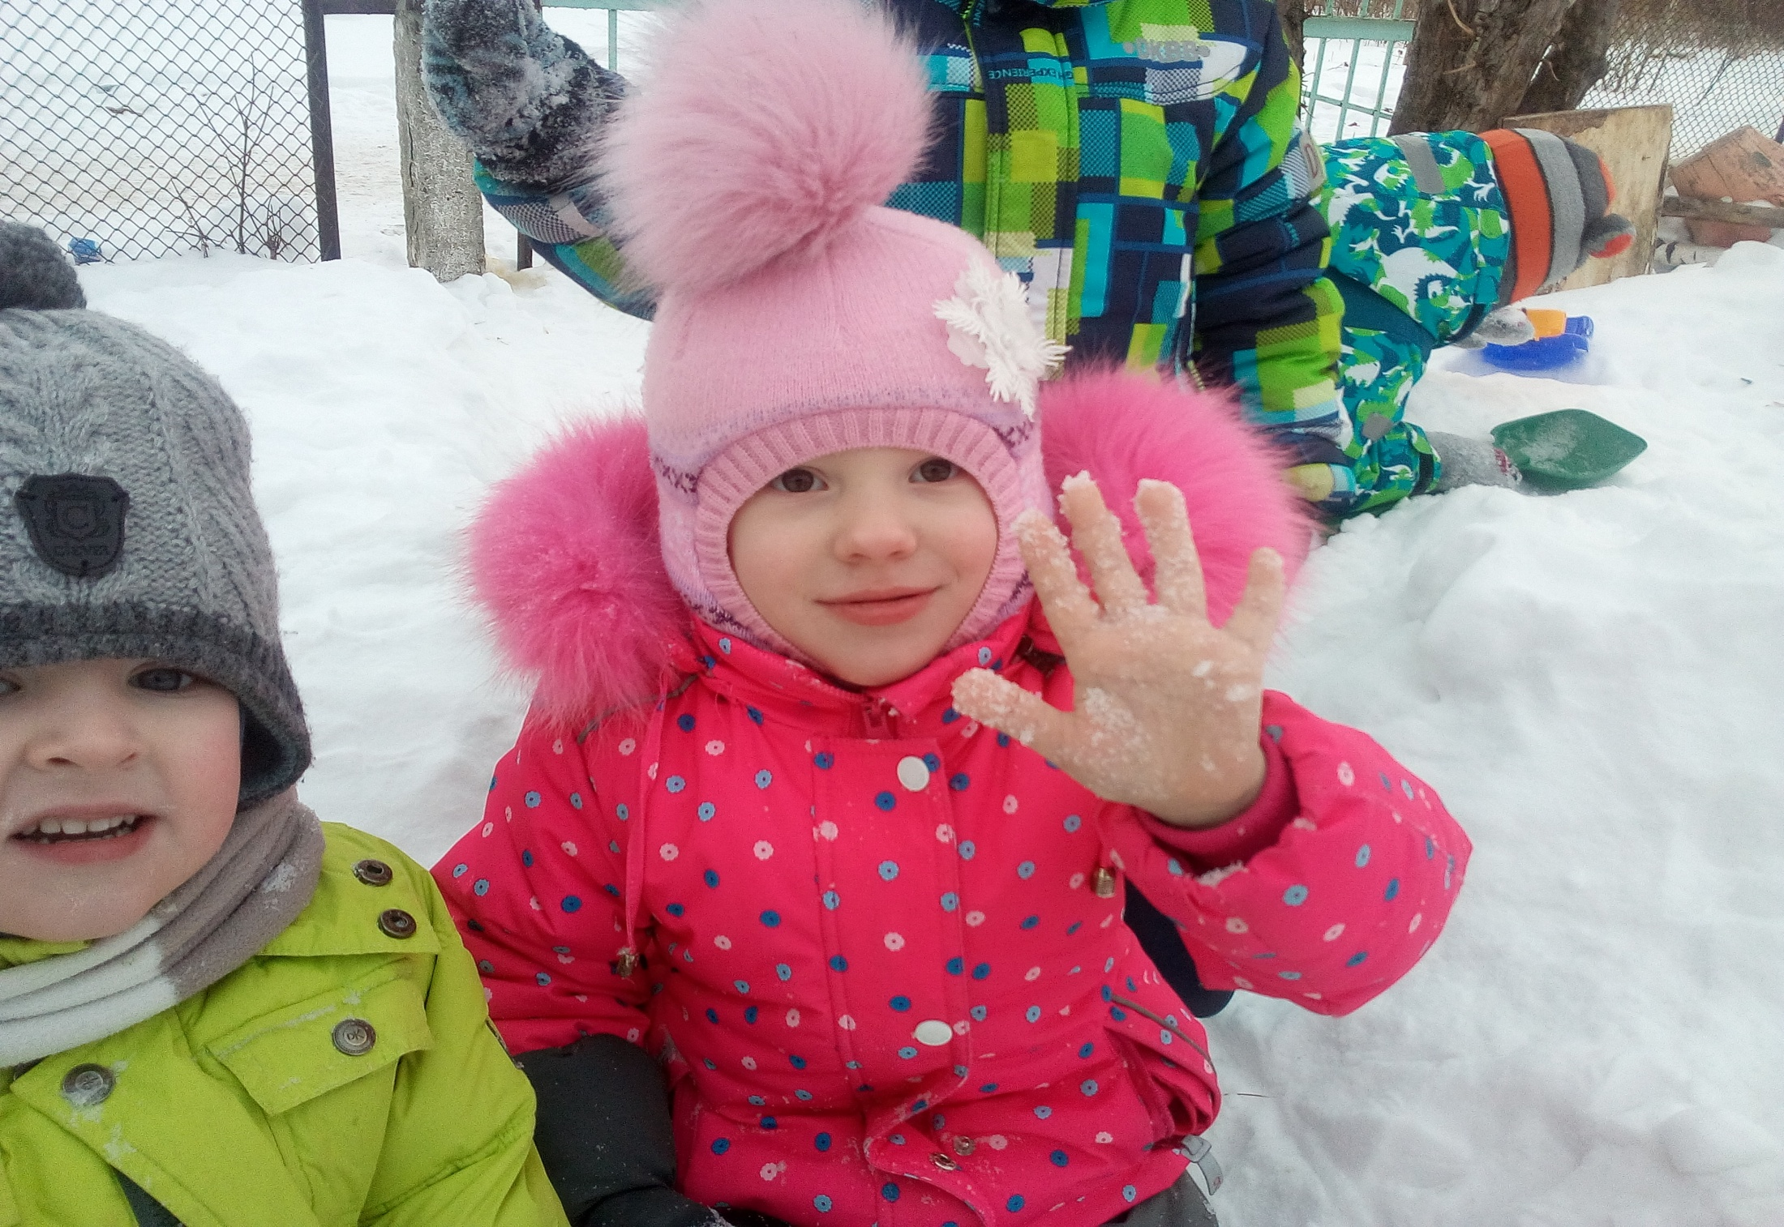
Понедельник

Slide 5
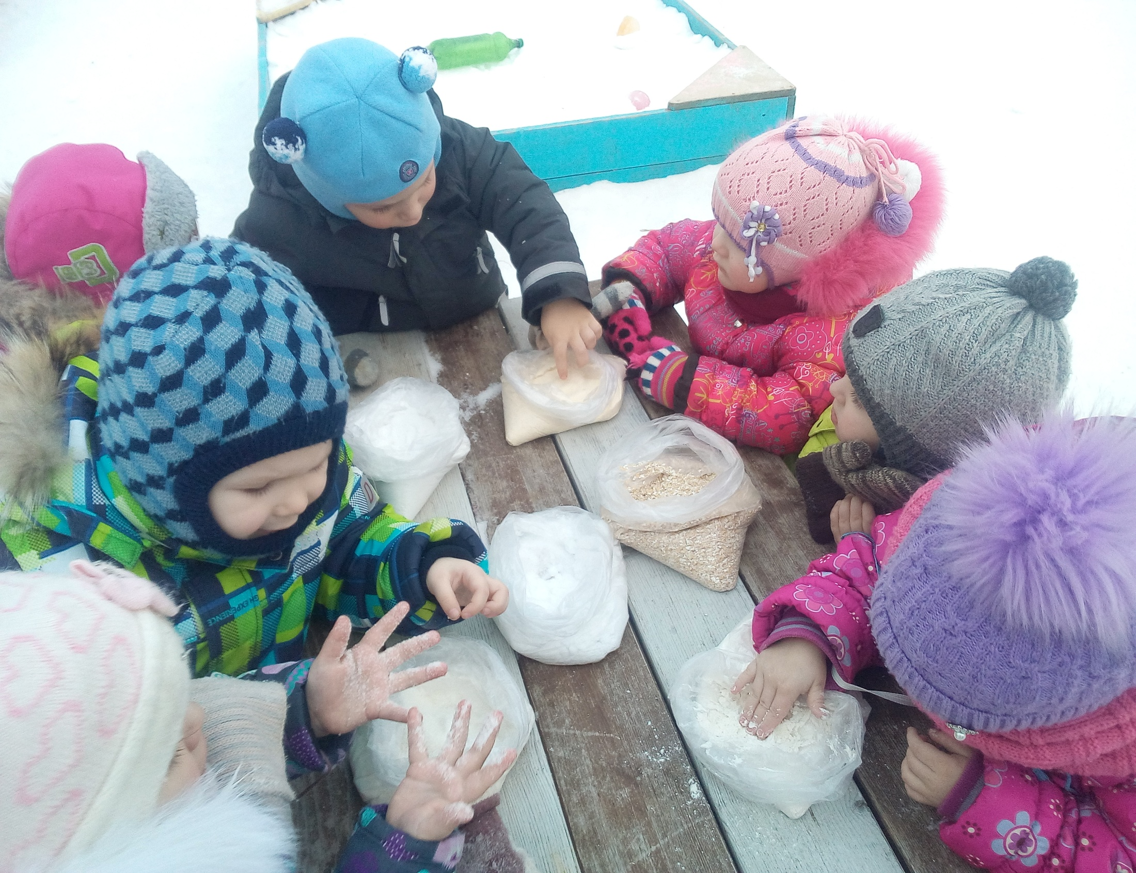
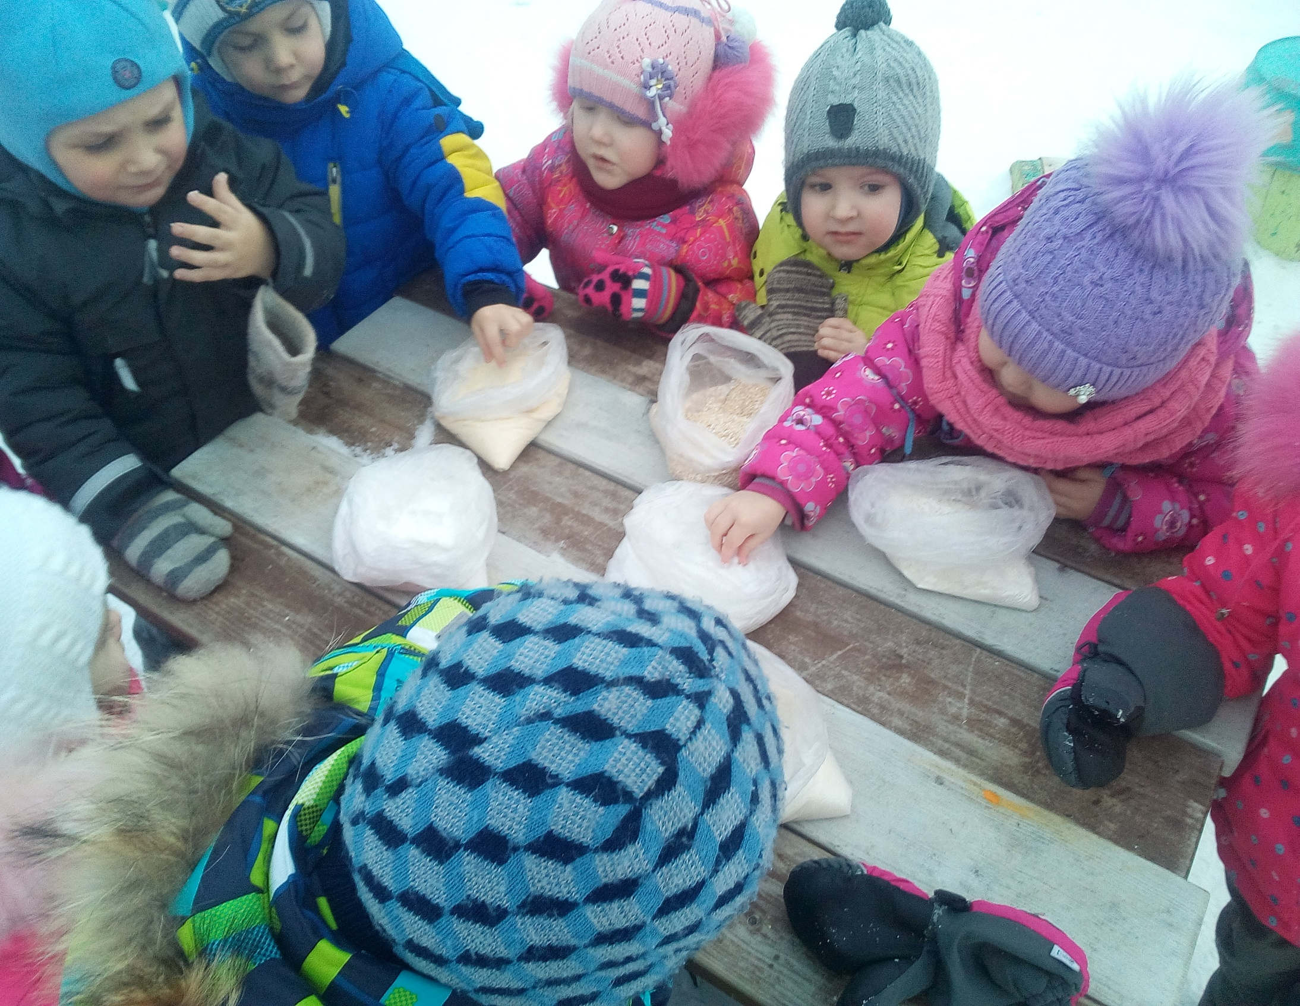
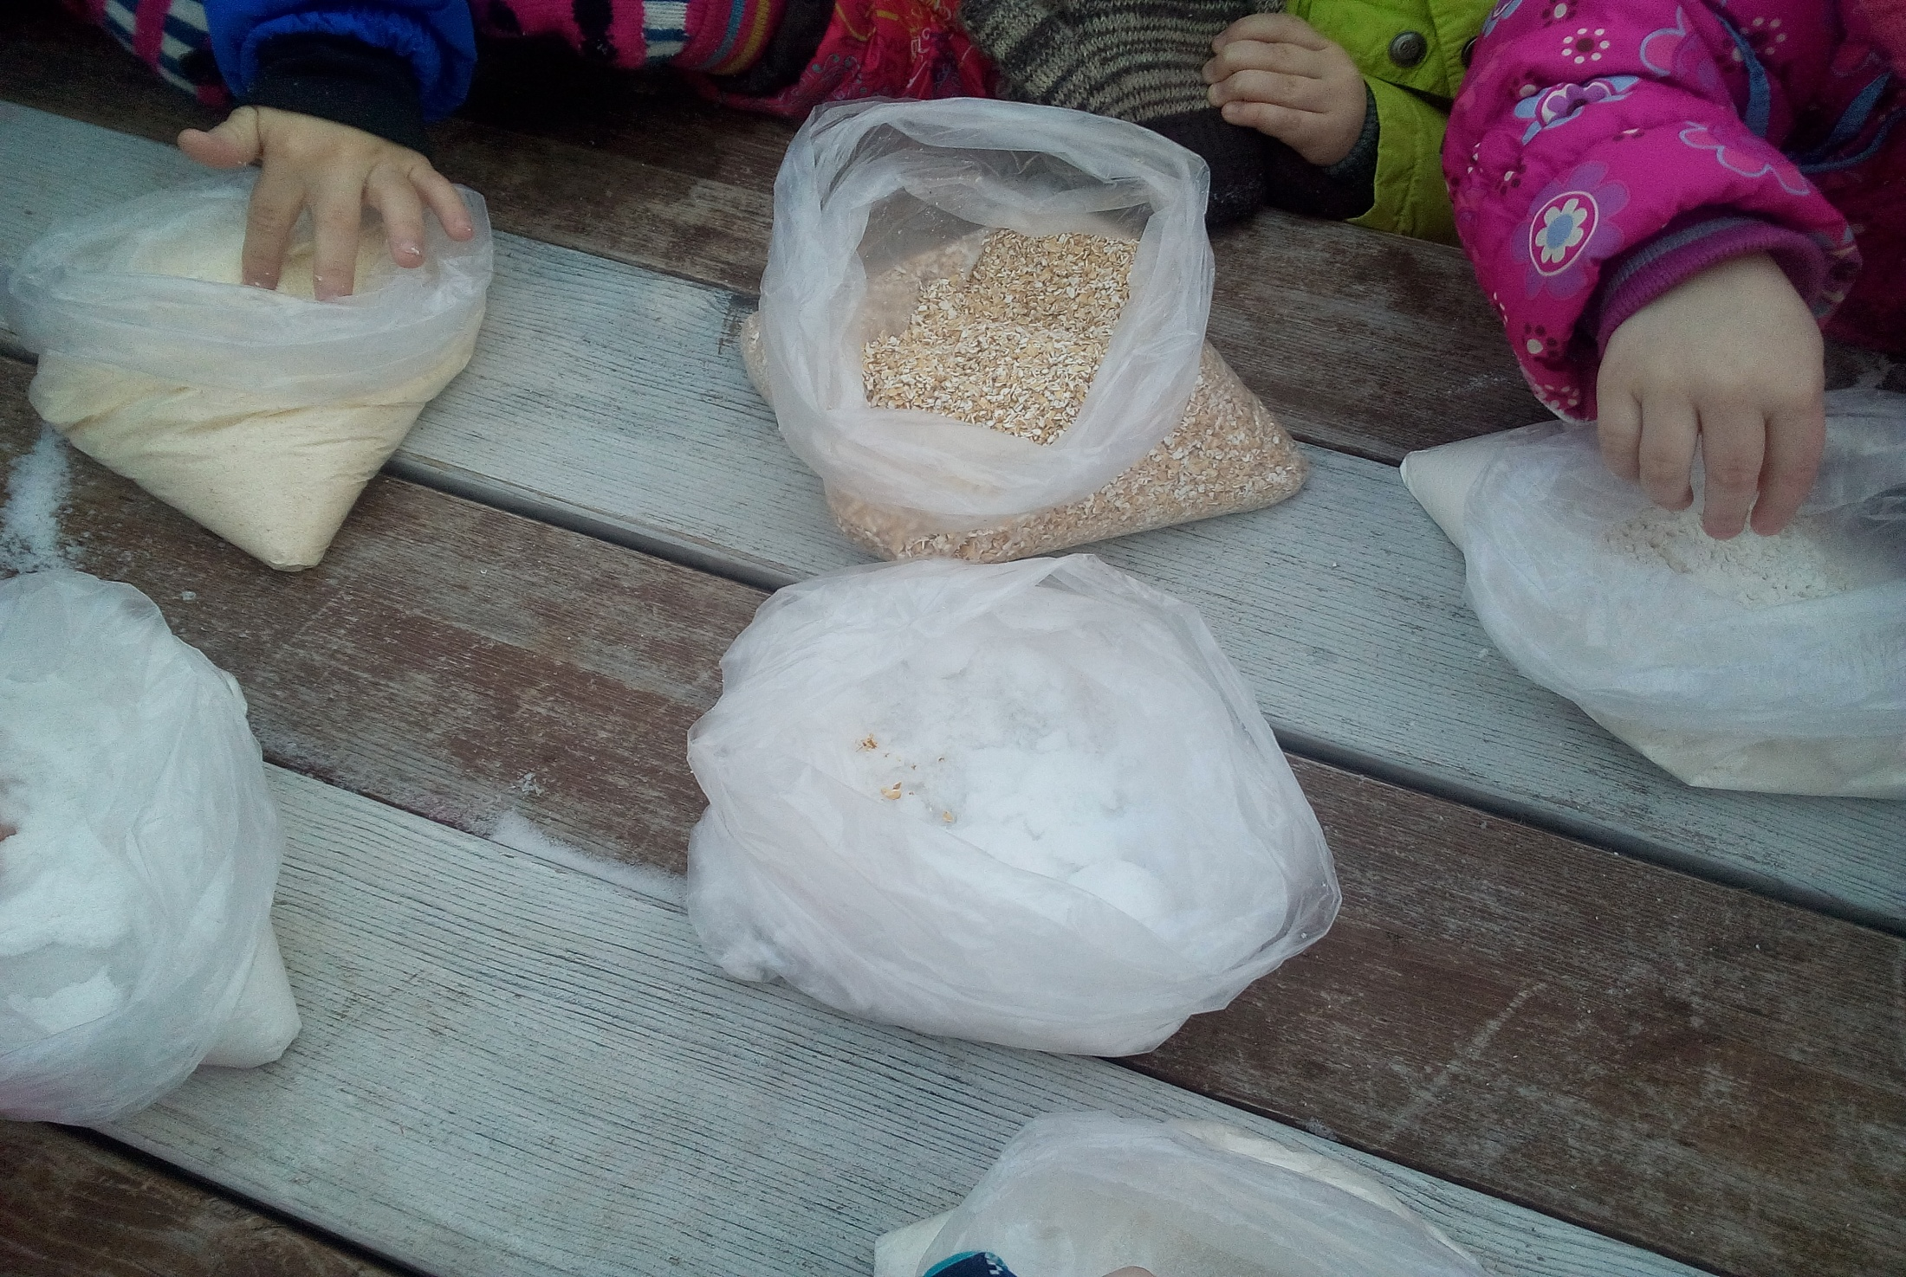
Вторник

Slide 6
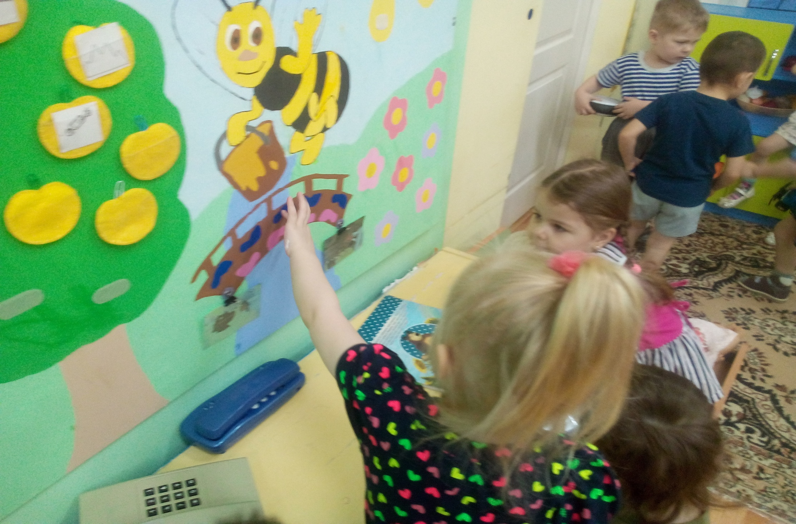
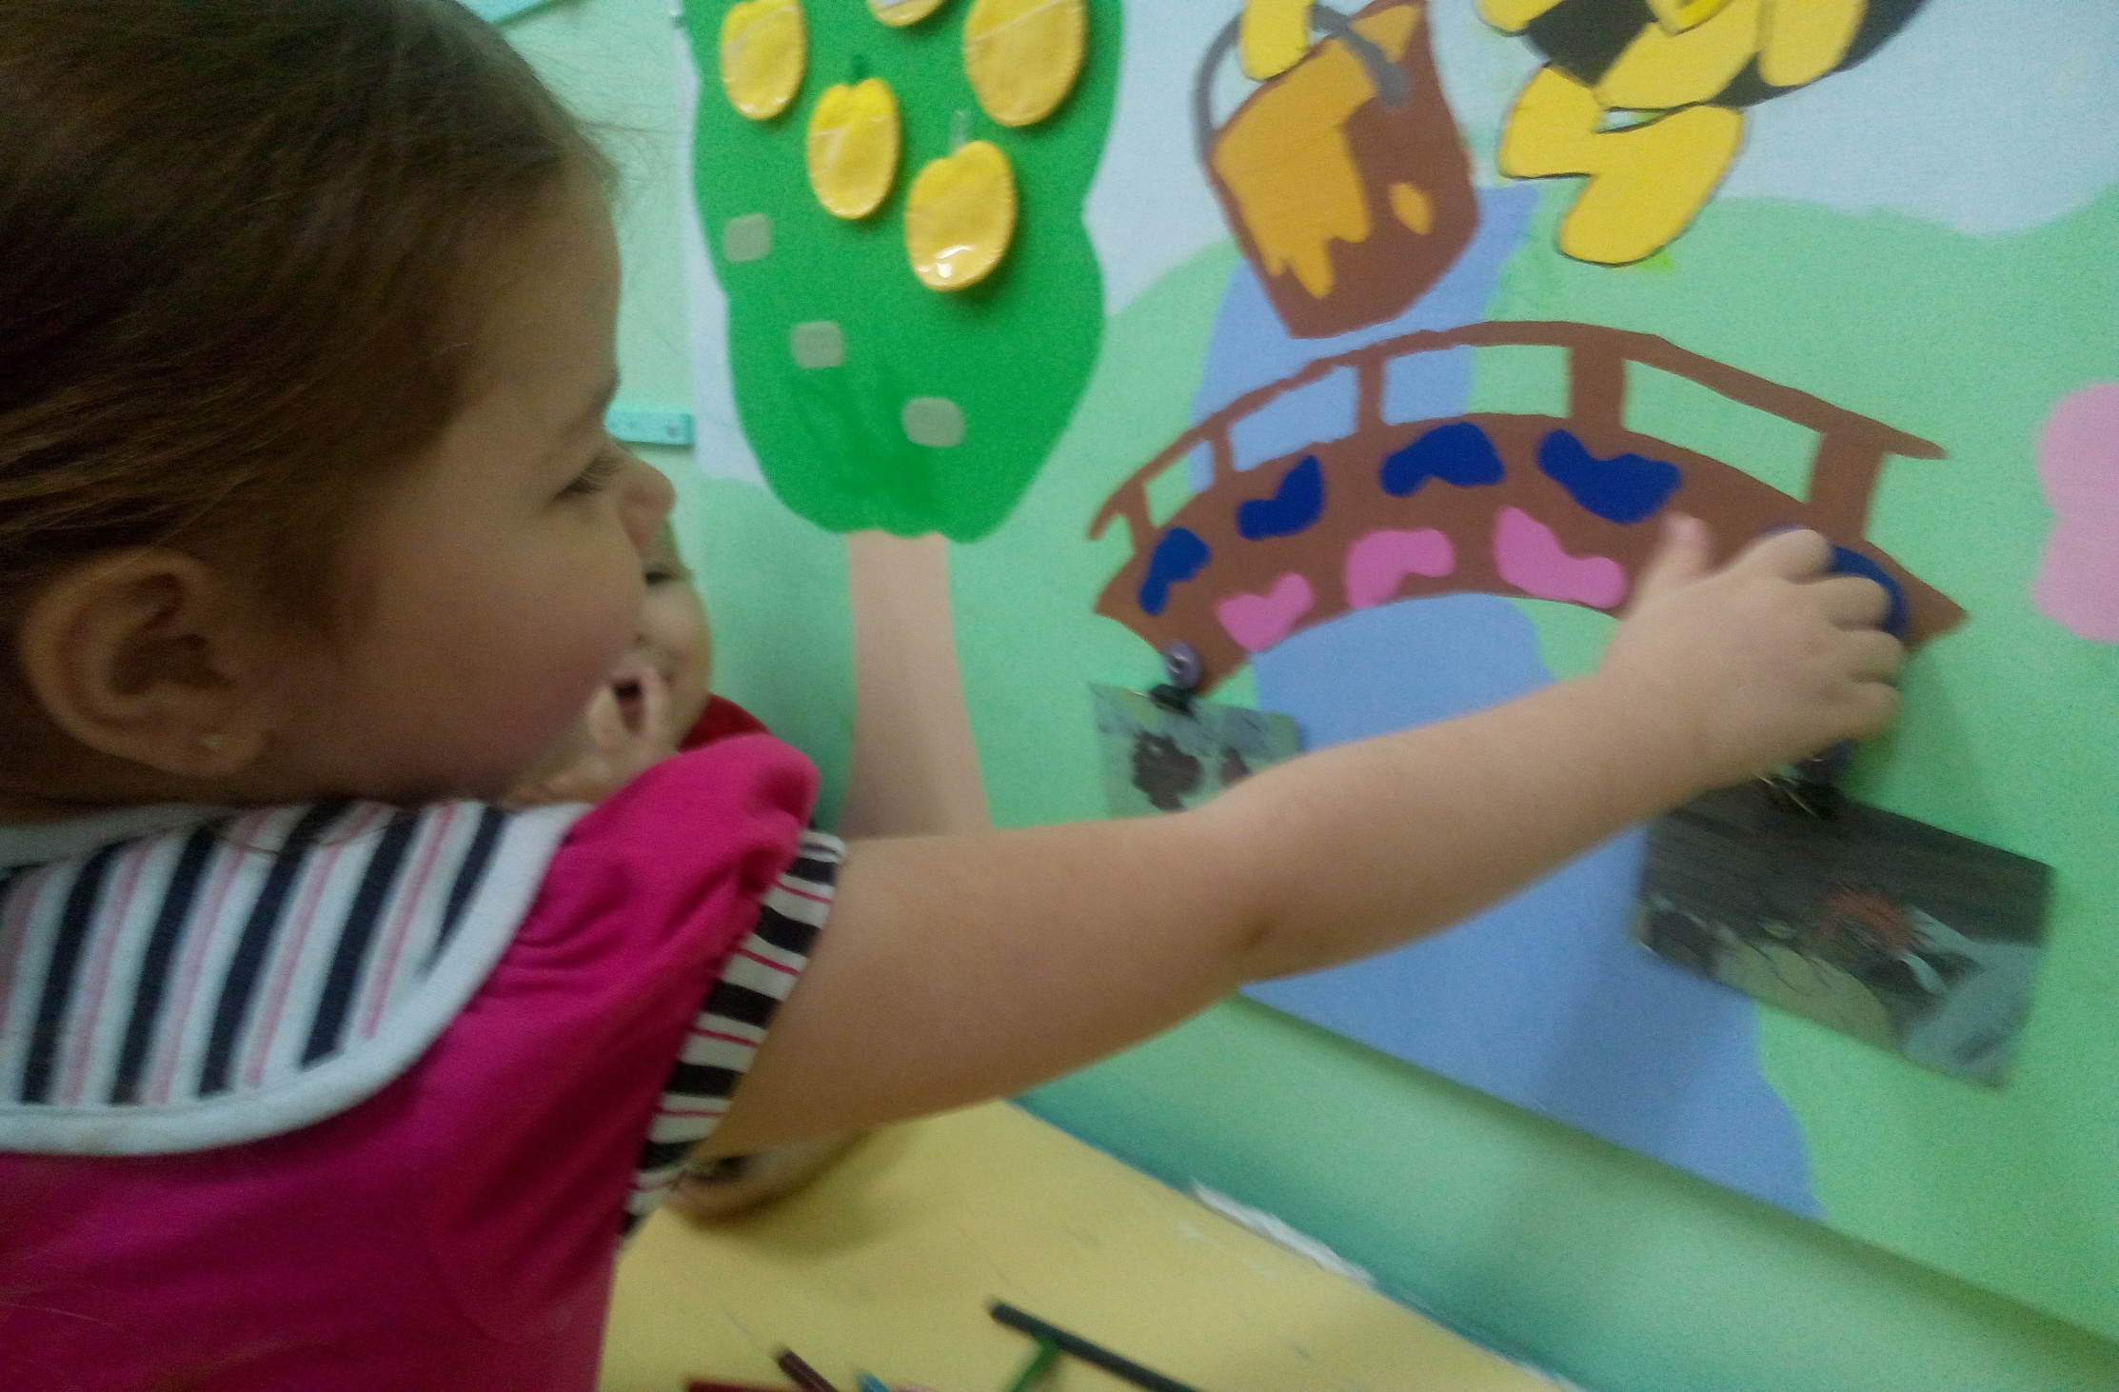
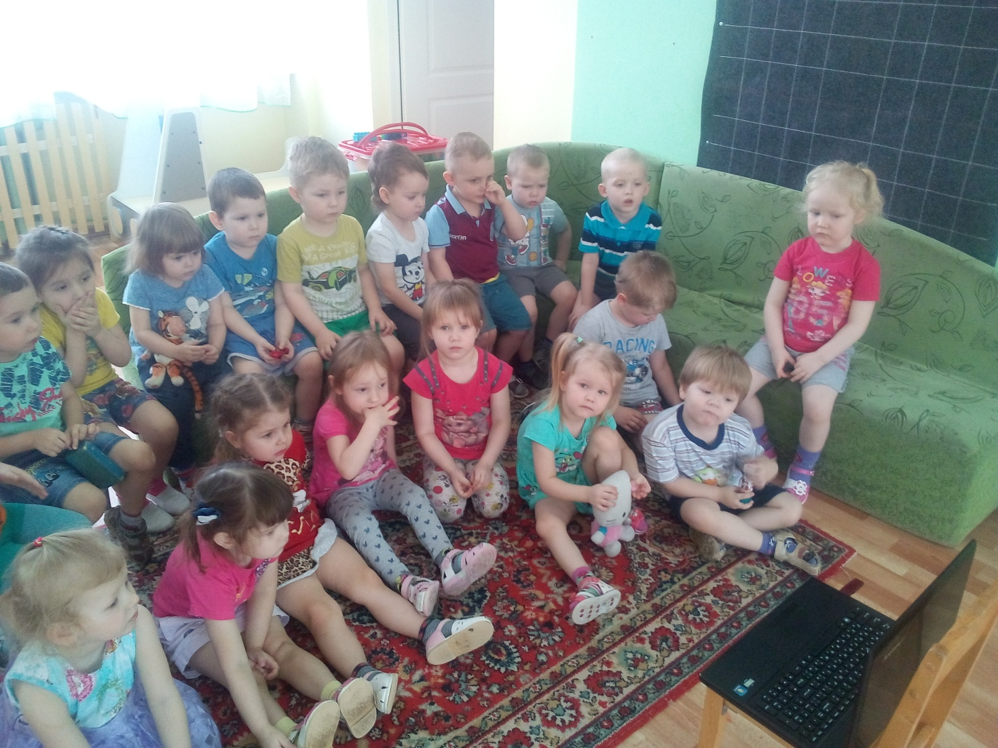
Среда

Slide 7
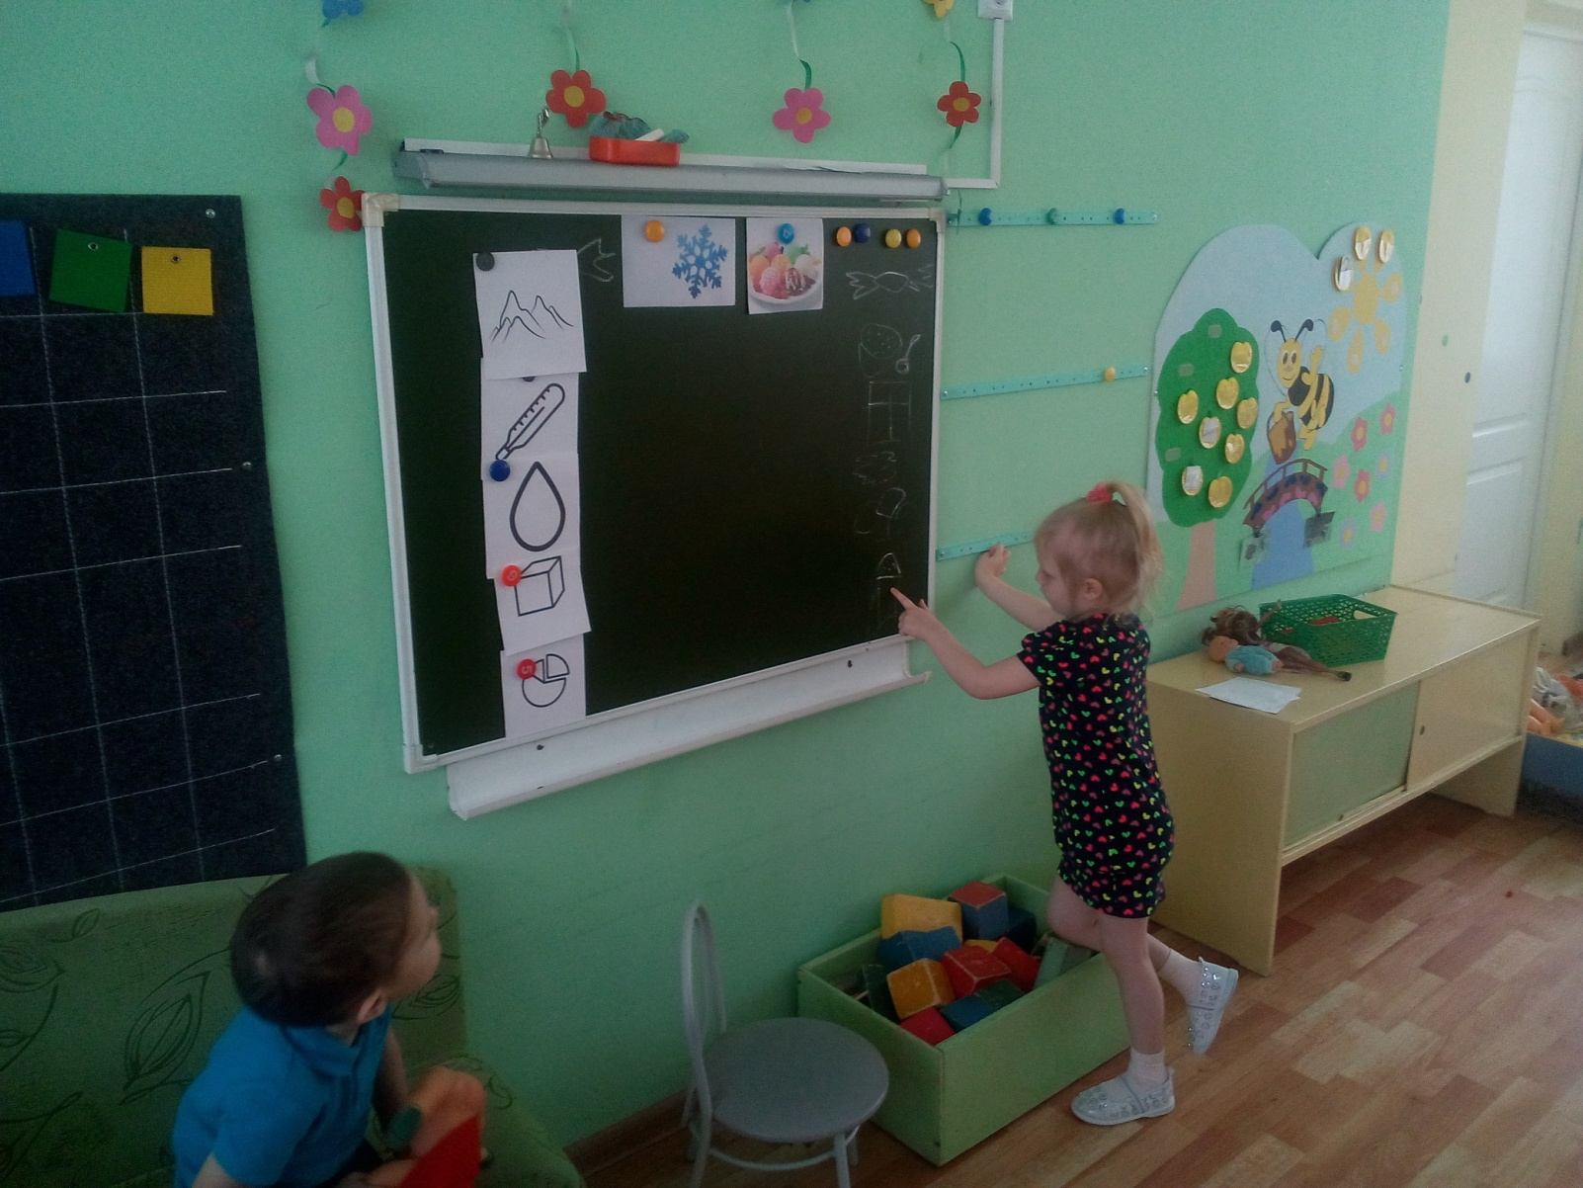
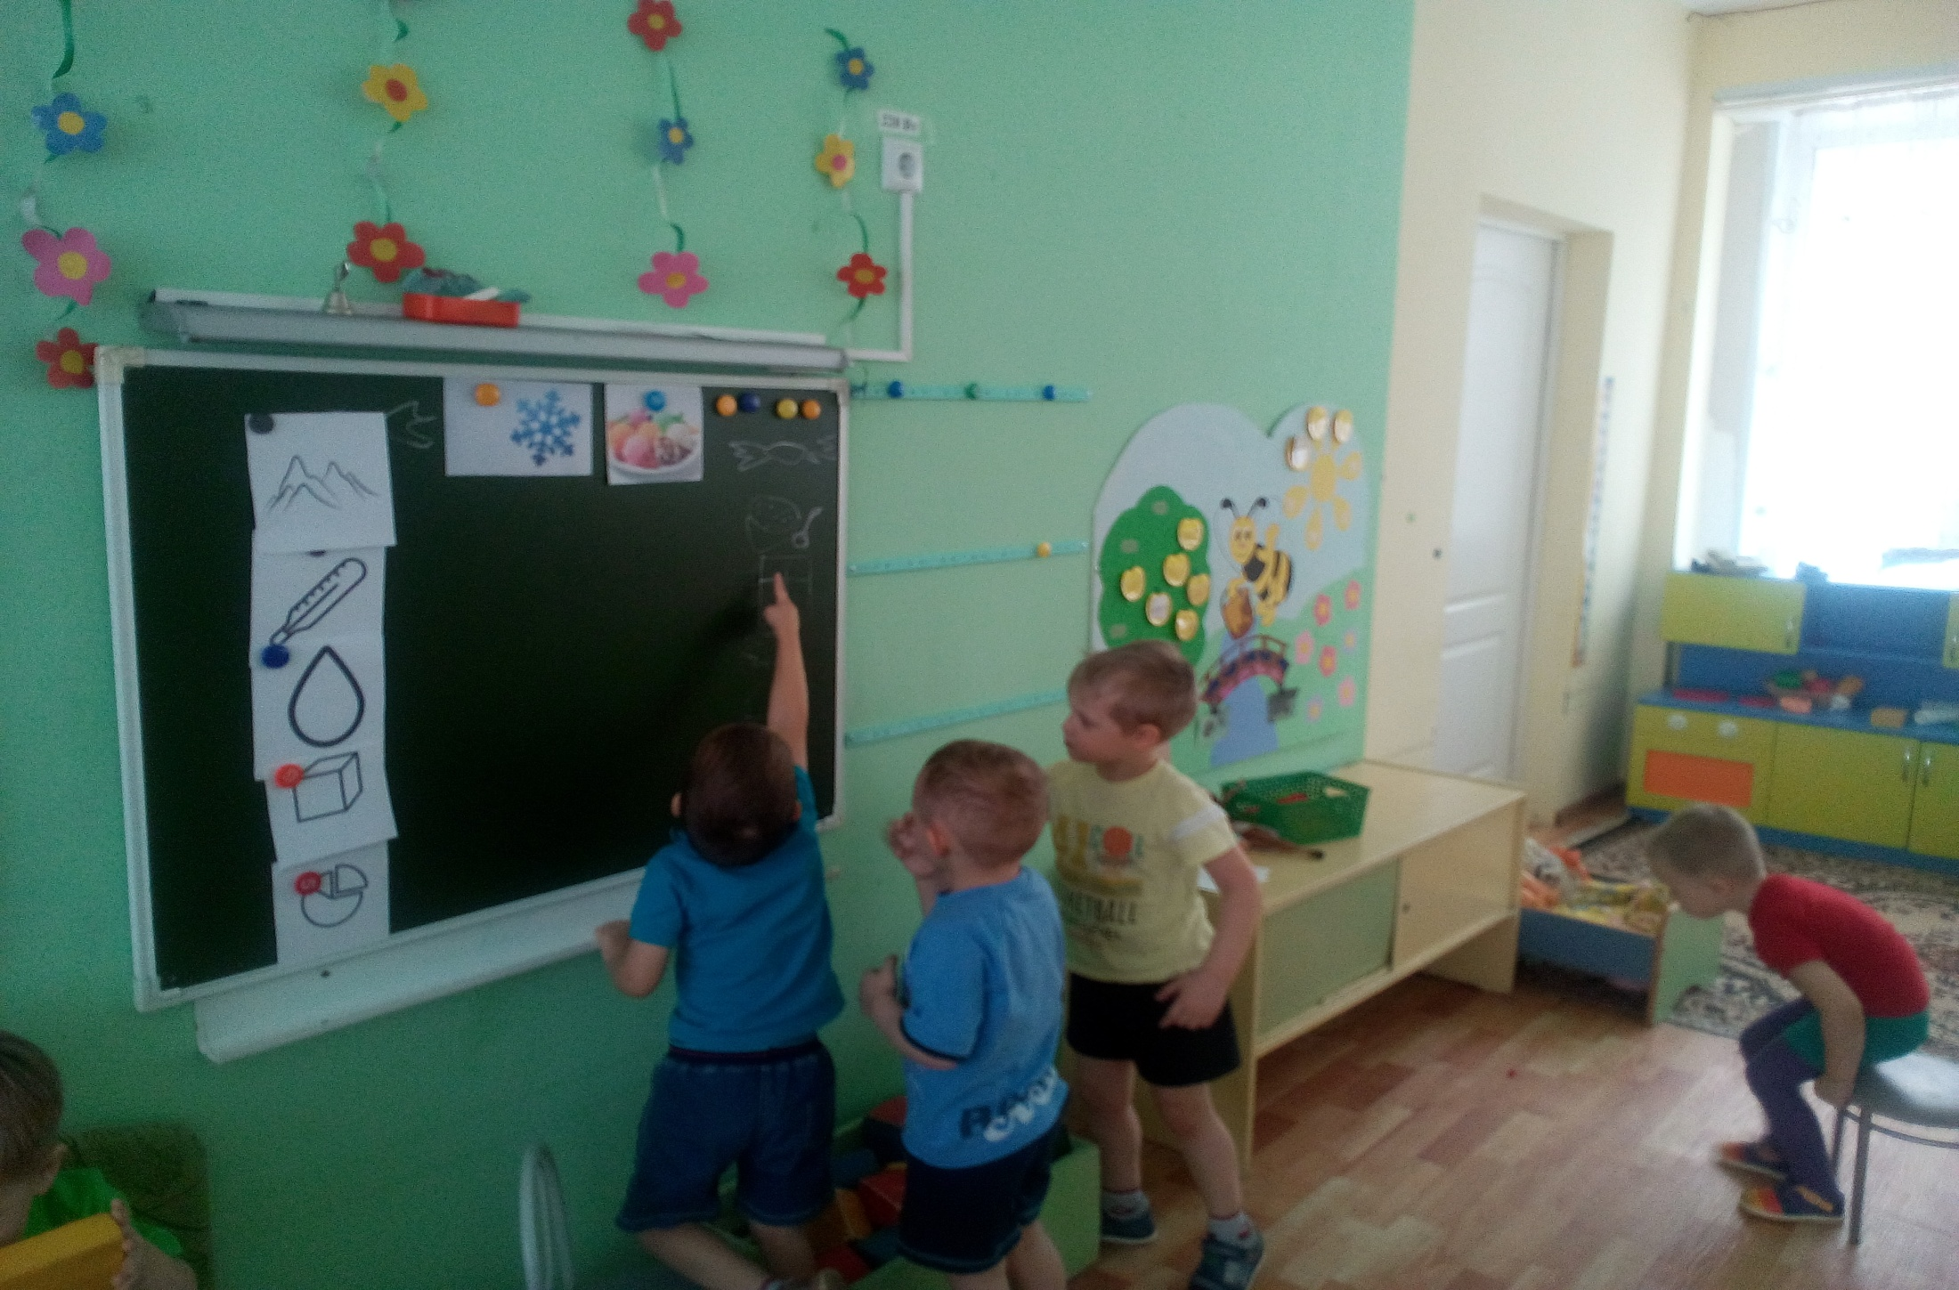
Четверг

Slide 8
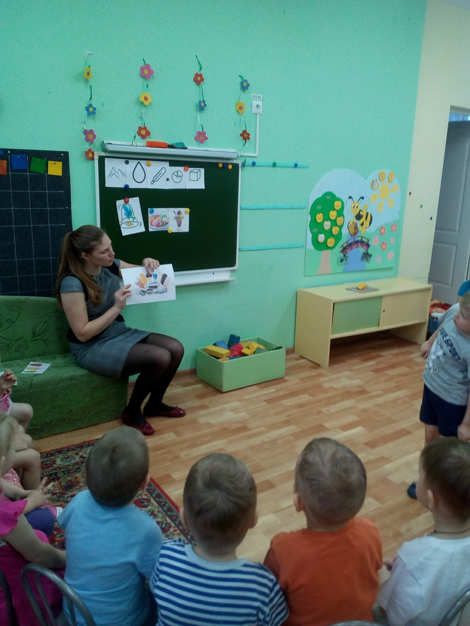
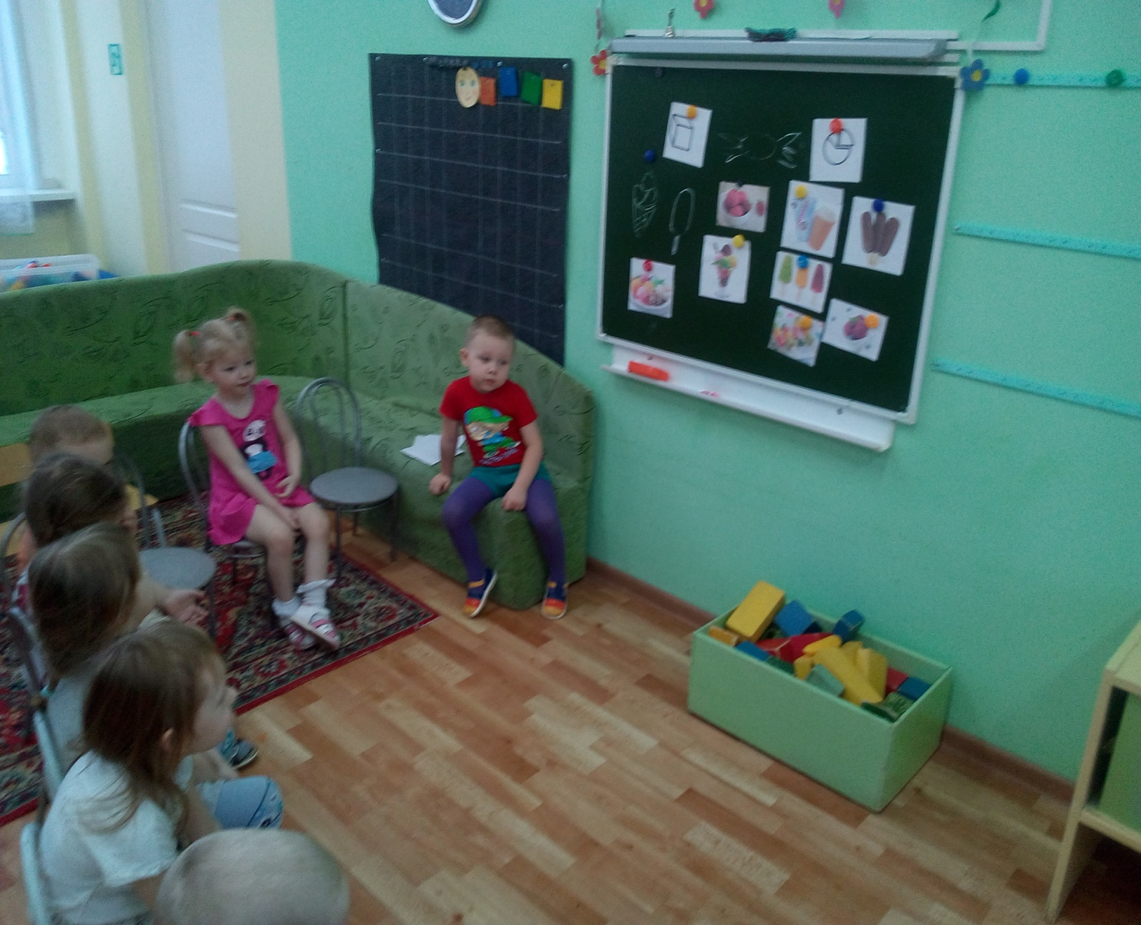
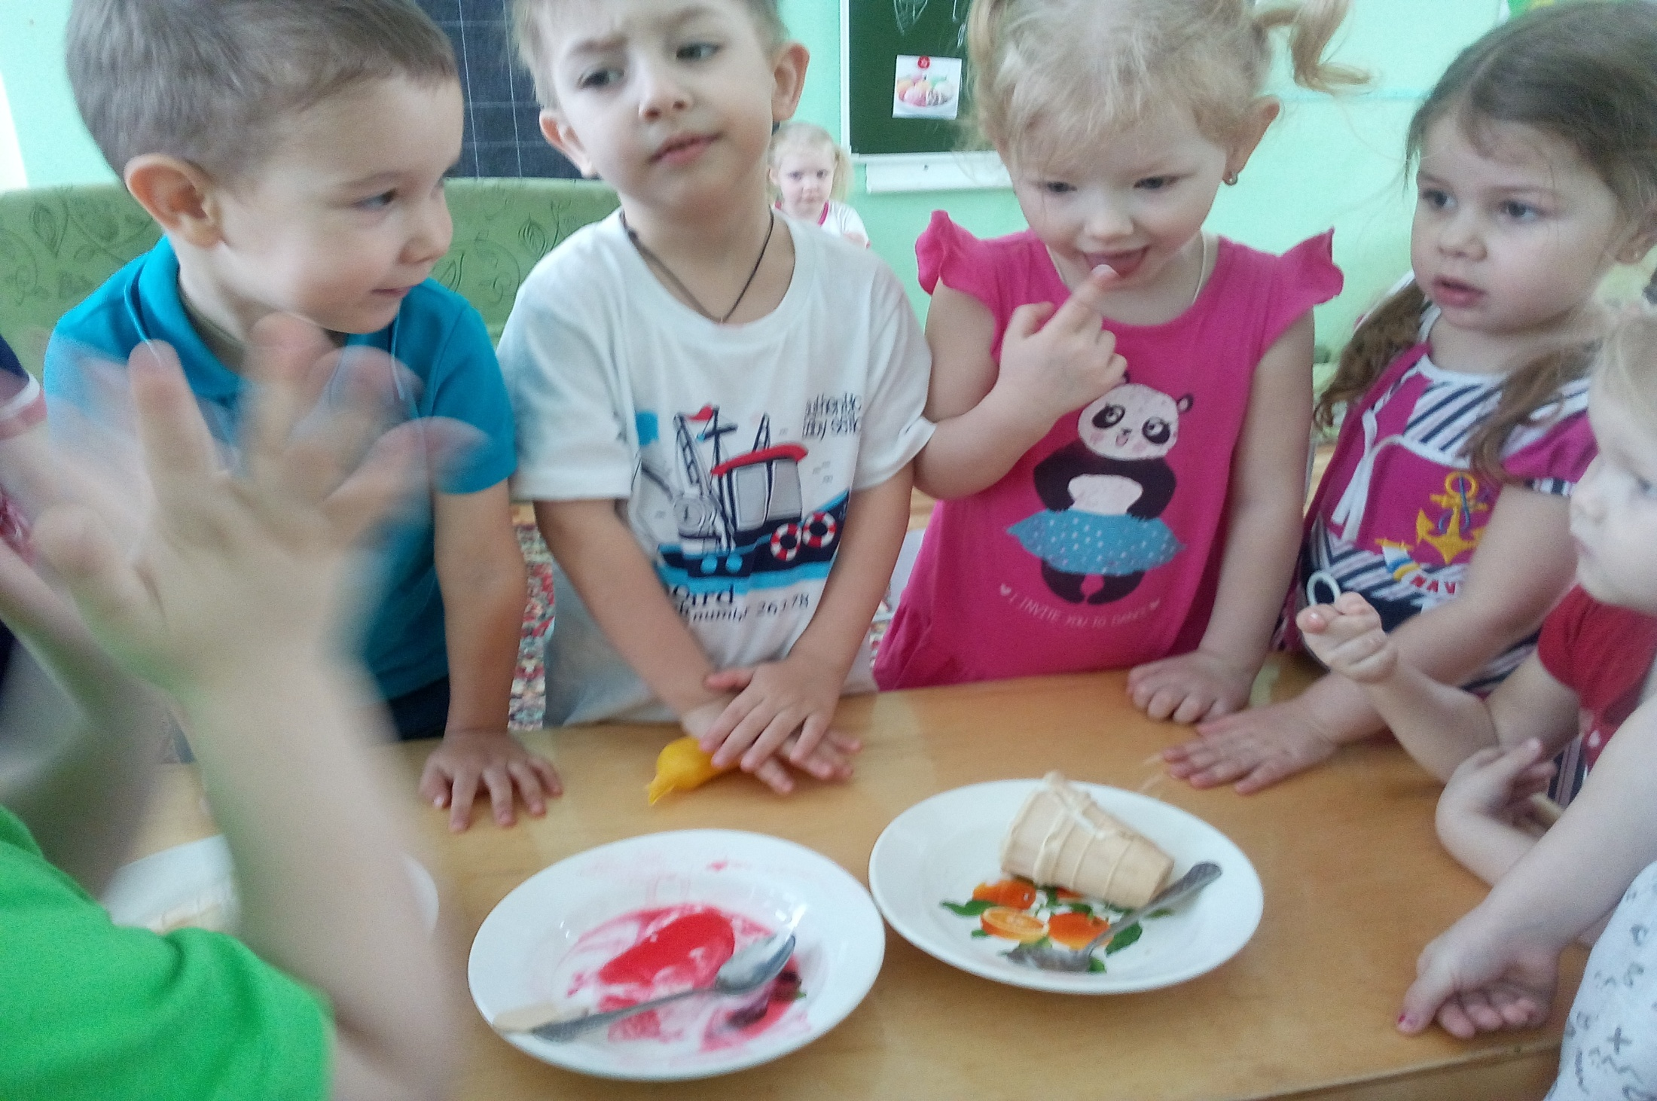
Пятница

Slide 9
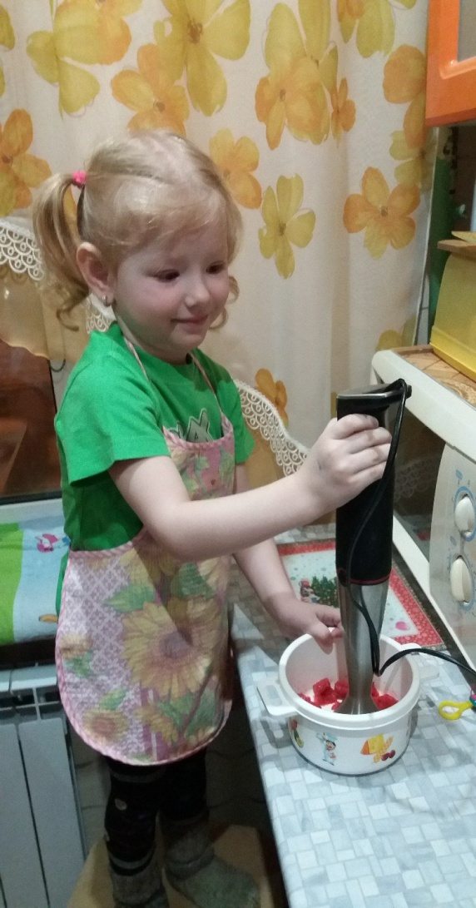
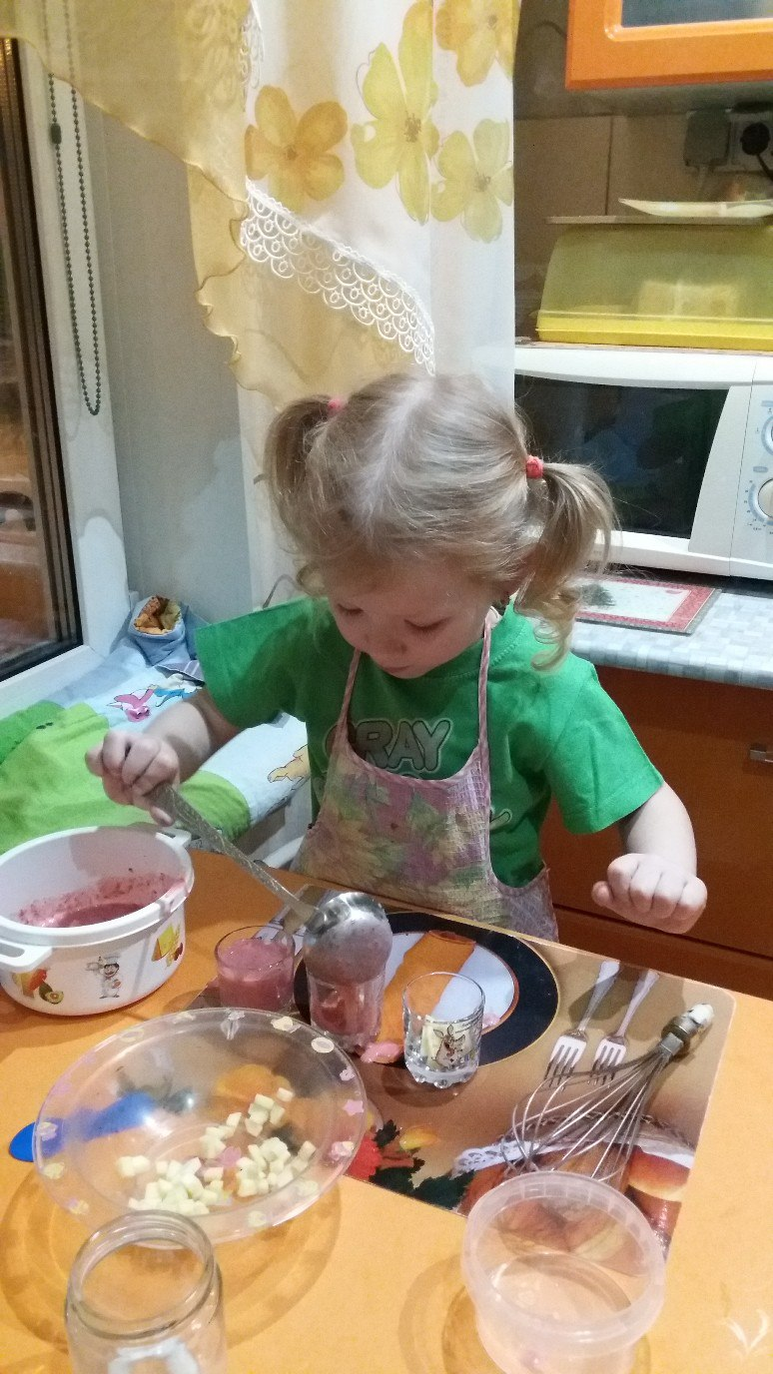
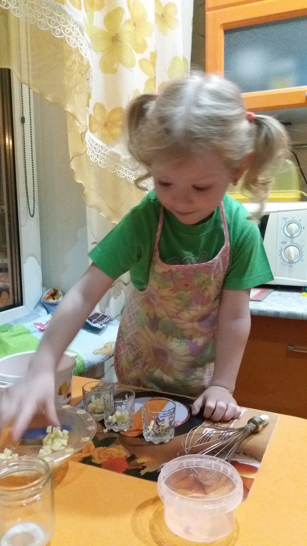
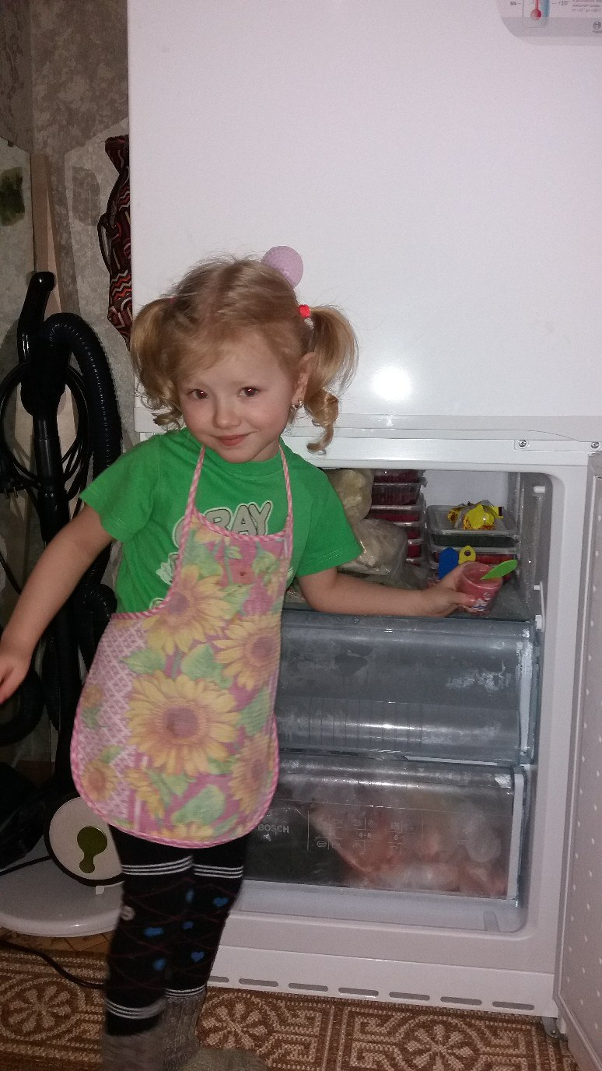
РЕЗУЛЬТАТ

Slide 10
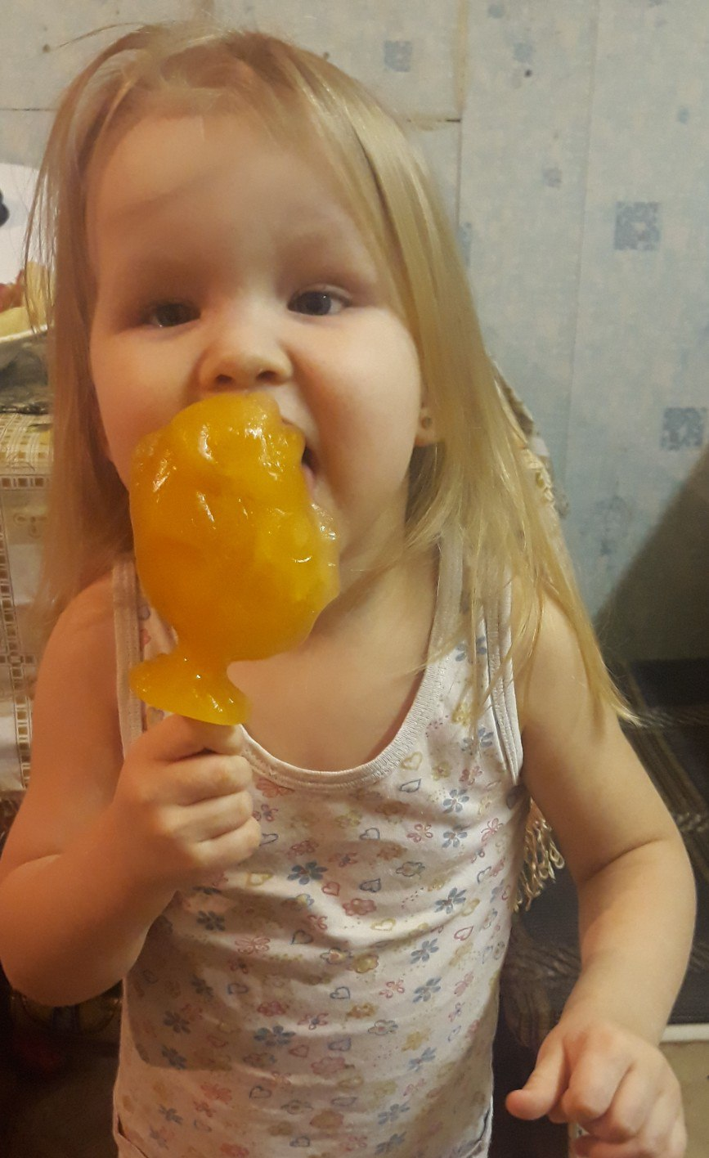
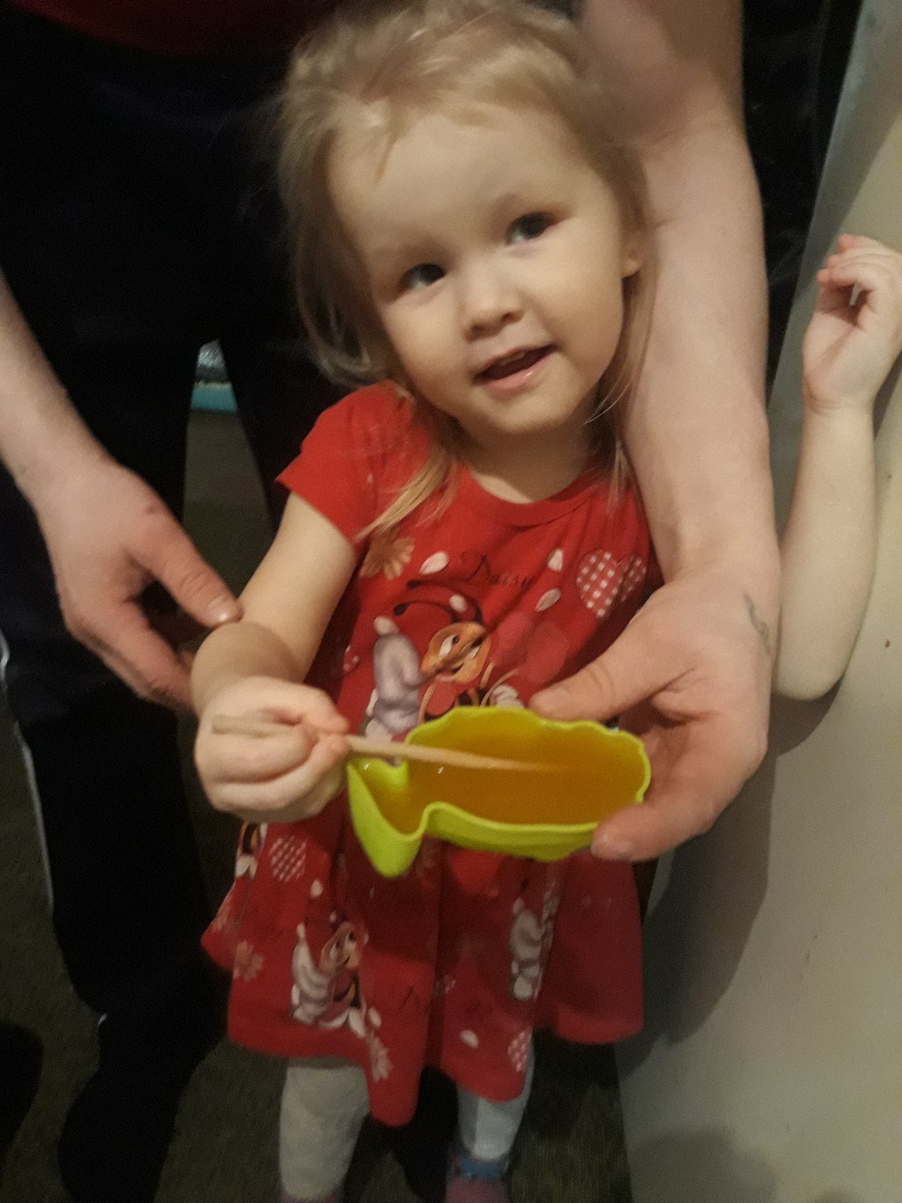
РЕЗУЛЬТАТ

Slide 11
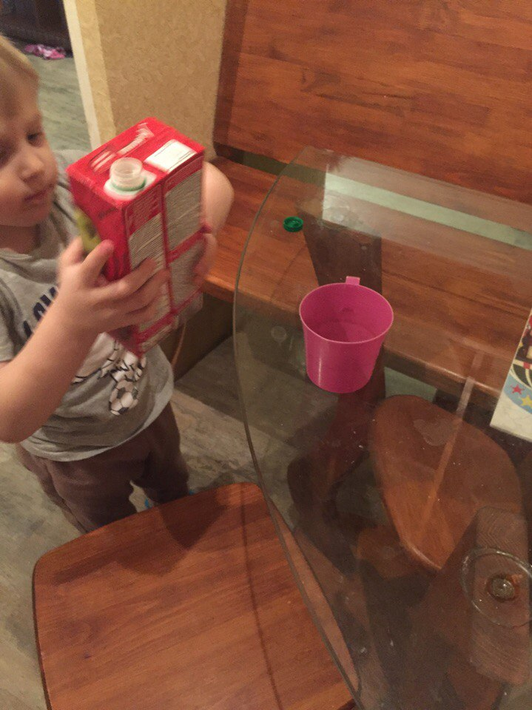
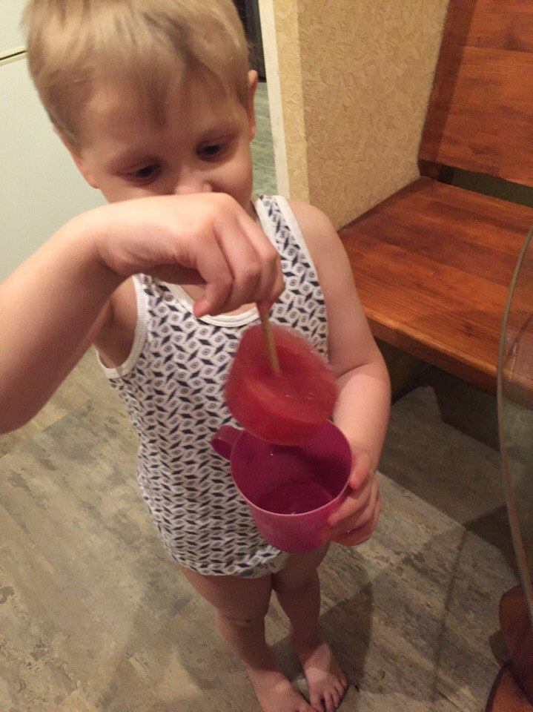
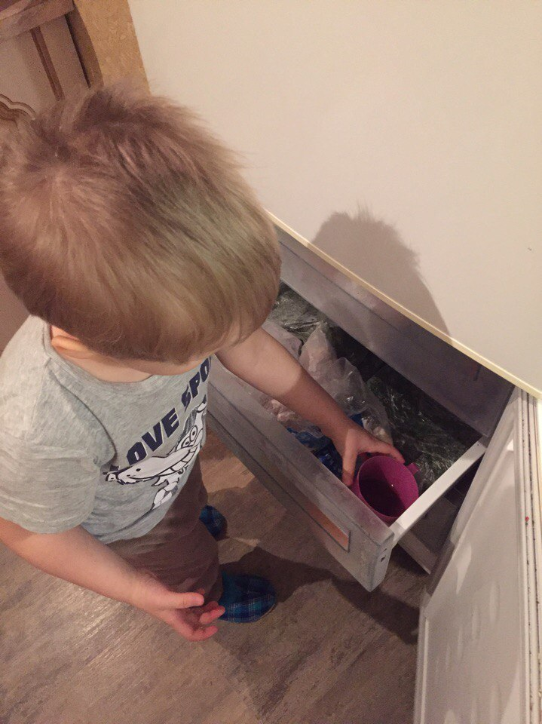
РЕЗУЛЬТАТ

Slide 12
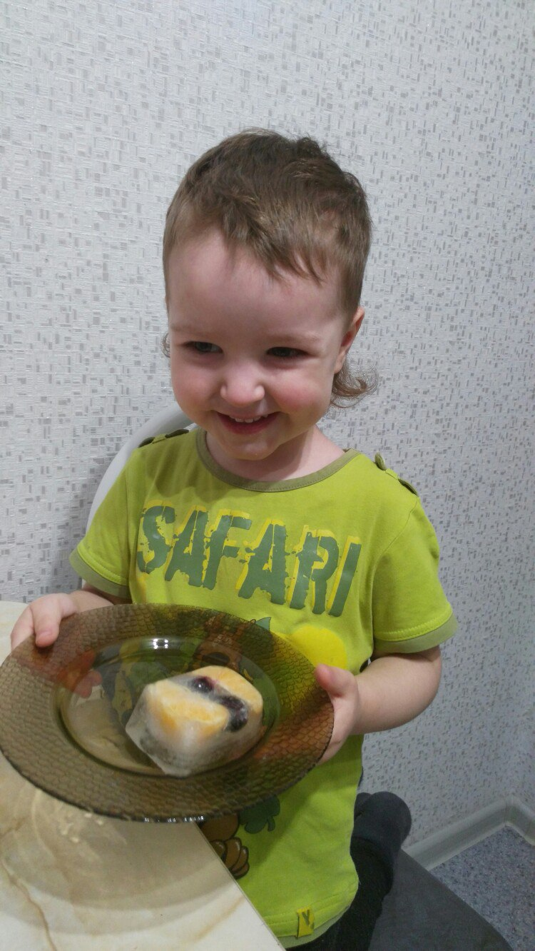
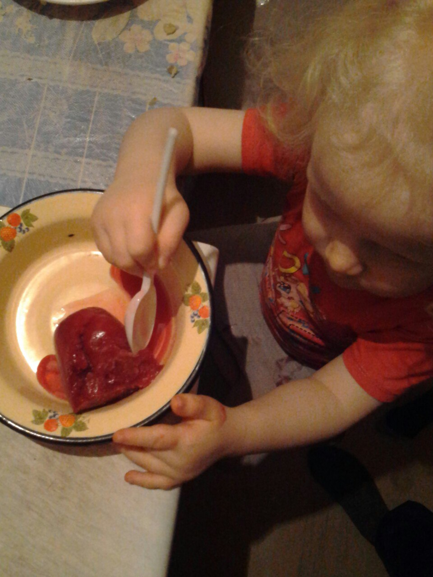
РЕЗУЛЬТАТ

Slide 13
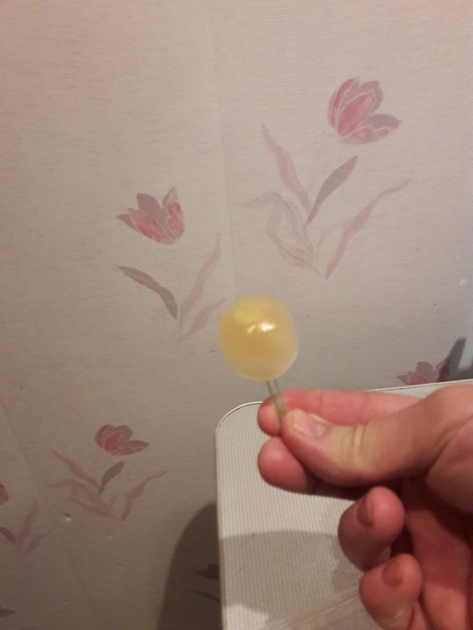
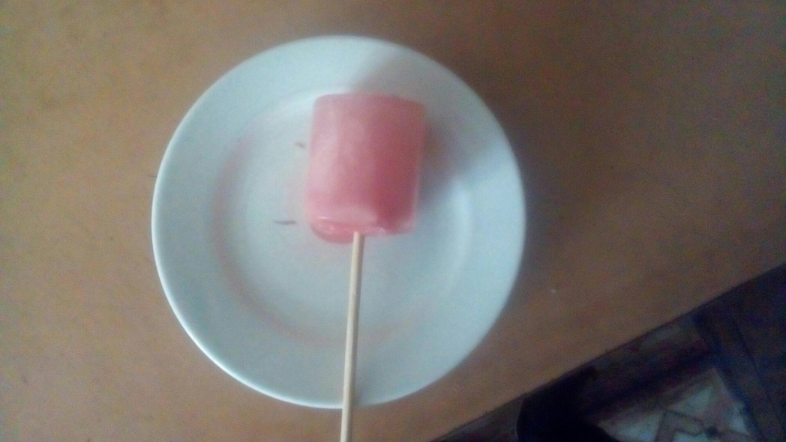
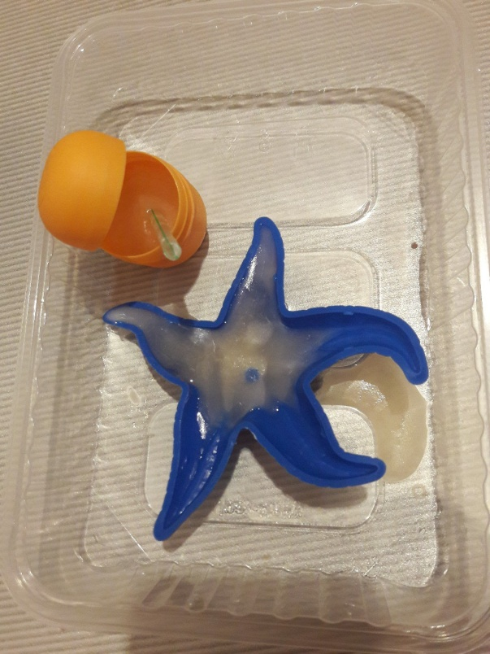
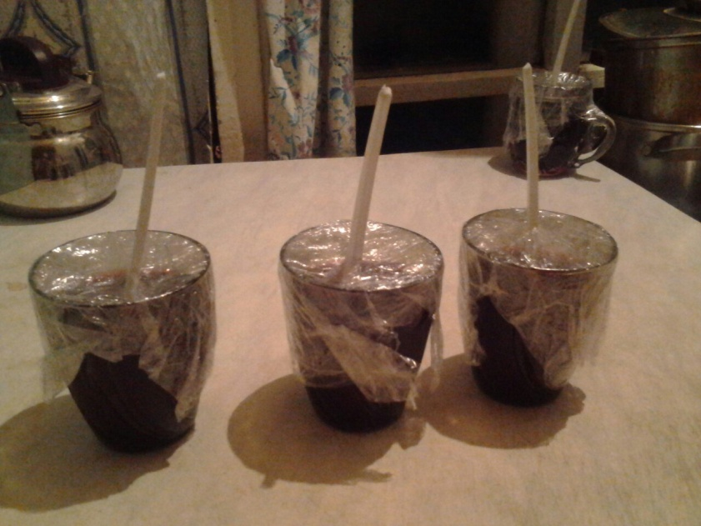
РЕЗУЛЬТАТ

Slide 14
ВЫВОДЫ
Результативно и быстро усвоены имена признаков и их значения.
Максимально пополнен чувственный опыт детей через опыты.
Введены первые этапы технологической карты по составлению загадок.
Отработан образец: хочешь изучить объект – проведи опыт или эксперимент.

Slide 15
Спасибо
за внимание!

